Slide 1
Культура общения, труда, учебы, поведения в обществе

Slide 2
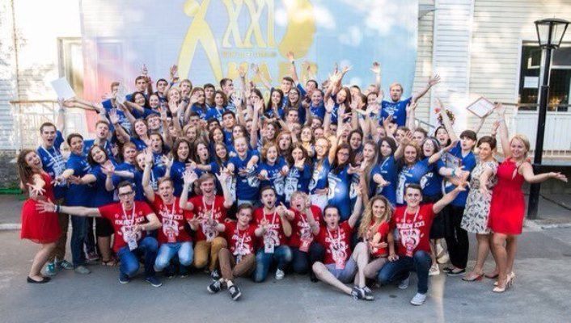
Понятие культурного поведения и этики существует многие века, и в наше время не утратило своей актуальности. Поэтому проблема культуры молодых людей является актуальной в XX1 веке.

Slide 3
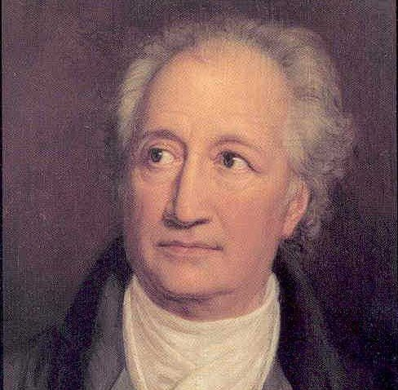
Иога́нн Во́льфганг фон Гёте: «Поведение - это зеркало, в котором каждый демонстрирует свой облик»

Slide 4
Культура поведения (латинское слово – cultura) — совокупность сформированных, социально значимых качеств личности, повседневных поступков человека в обществе, основанных на нормах нравственности, этики, эстетической культуре.
Внутренняя культура — это знания, чувства, умения и навыки, лежащие в основе жизни человека (образованность, развитый интеллект, профессиональная подготовка, компетентность, добродетельность-нравственность, порядочность).
Внешняя культура — это культура поведения, культура непосредственного контакта, общения с людьми, с окружающей средой. Внешняя культура рождается на стыке внутренней культуры человека с окружающей средой.

Slide 5

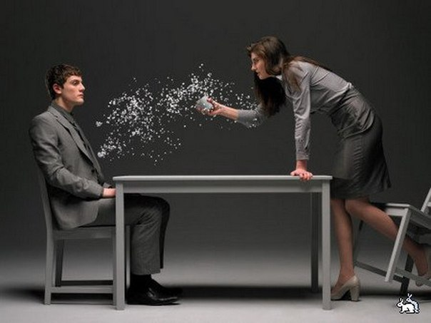
Внешняя культура в отдельных случаях может быть не связана с внутренней культурой или даже противоречить ей. Культурный и дельный человек может быть элементарно не воспитан. И, напротив, внешне воспитанный человек может быть пустой, безнравственный, без глубокой внутренней культуры. Внешняя культура относительно независима от внутренней.

Slide 6
Существуют правила поведения разного уровня:
1) уровень общечеловеческих правил, принятых в современном обществе;
2) уровень национальных правил или правил, принятых в данной стране;
3) уровень правил, принятых в данной местности (в селе, городе, Москве);
4) уровень правил, принятых в том или ином общественном слое (в среде рабочих, в среде интеллигенции, в высшем обществе и т. п.).
5) уровень правил, принятых в том или ином профессиональном сообществе или общественной организации (медицинских работников, юристов, полицейских, военных, государственных служащих, членов той или иной партии...)
6) уровень правил, принятых в том или ином учреждении (образовательном, медицинском, государственном, коммерческом...)

Slide 7

Внешний идеал культурного человека:
Походка уверенная и ровная;
Выражение лица естественное и доброжелательное;
Смех не оскорбительный и не привлекает внимание окружающих.

Slide 8
Нормы культуры поведения в общественных местах:
Женщина согласно культуре поведения должна всегда находиться справа от мужчины, а мужчина слева от женщины;
Находясь на улице не желательно идти против общего движения и задевать руками людей проходящих мимо. Также за рамки приличия выходит курение на улице, распитие напитков и комментарии об одежде и внешности прохожих;
В общественный транспорт не желательно заходить с едой и напитками. Также не стоит занимать сидячие места сумками, и желательно уступать свободное место пожилым людям и матерям с детьми.

Slide 9
Этикет (от фр. etiquette – ярлык, этикетка) – это совокупность правил поведения, касающихся внешнего проявления отношения к людям (формы обращения, поведение в общественных местах, манеры, одежда и т. д.), установленный порядок поведения, следование моральным, общественным нормам.

Slide 10
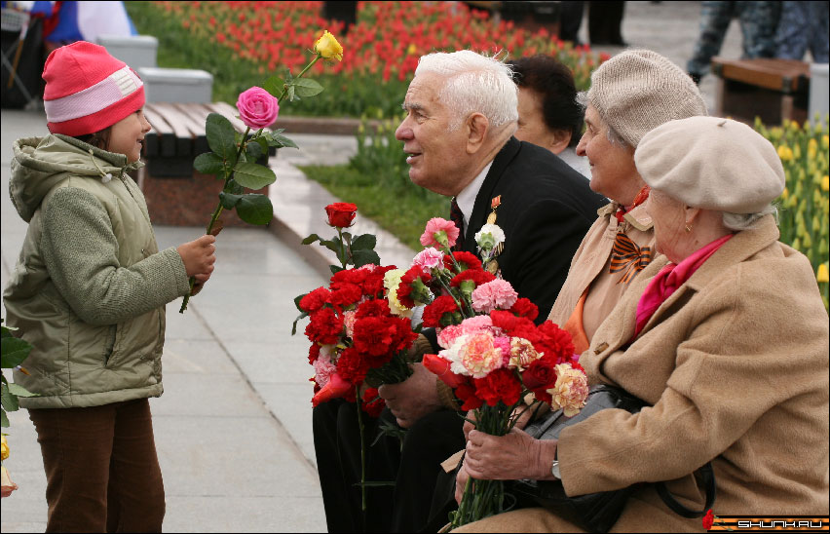

Реальное поведение - это практические действия и поступки.
Вербальное поведение - словесное общение.

Slide 11
К нормам культуры поведения также относятся:
• вежливость
• корректность
• тактичность
• деликатность
• скромность
• простота
• обязательность

Slide 12

Одно из направлений культуры поведения человека в обществе — это воспитание ребенка. Проходит она через воздействие национальной культуры, носителями которой являются окружающие ребенка люди.

Slide 13
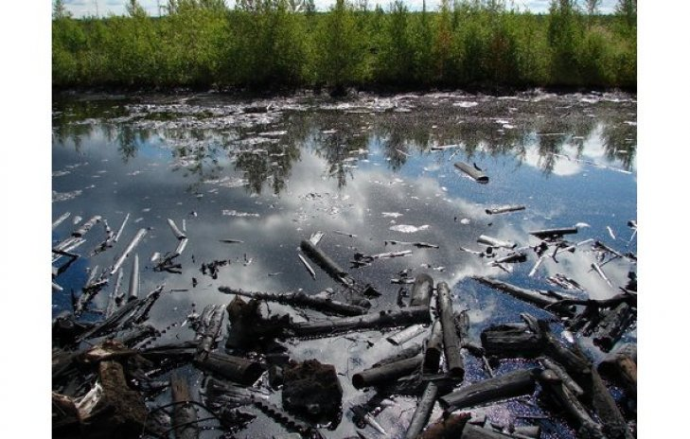
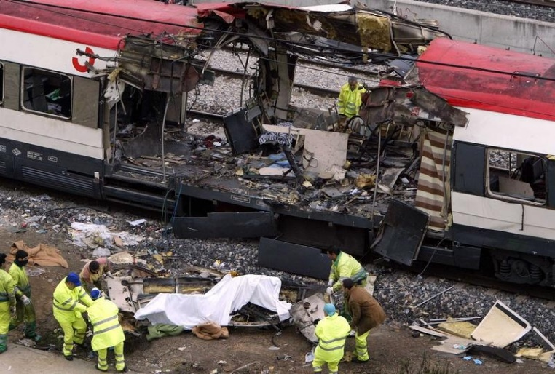
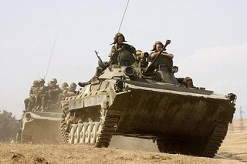
Одна из главных проблем человечества-безопасность поведения в современном мире. Особенно распространены:
Экологические катастрофы
Террористические акты
Военные конфликты
Рост преступности
Социальная и экономическая нестабильность

Slide 14
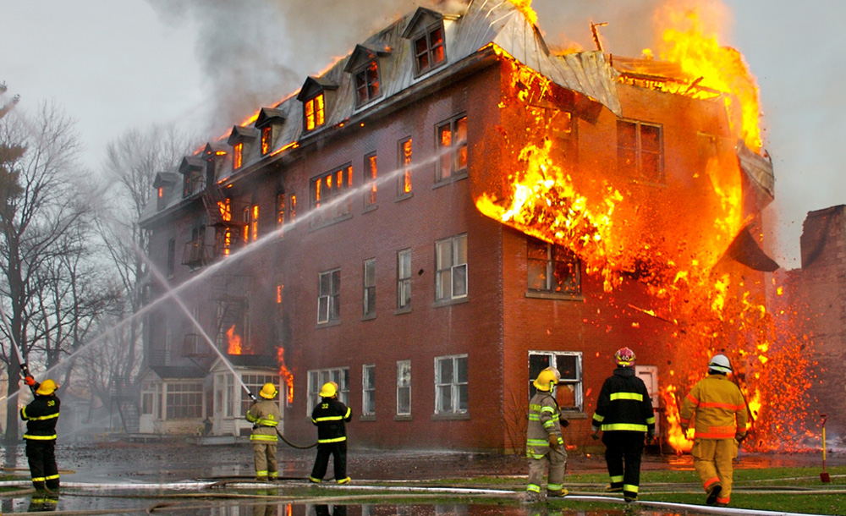
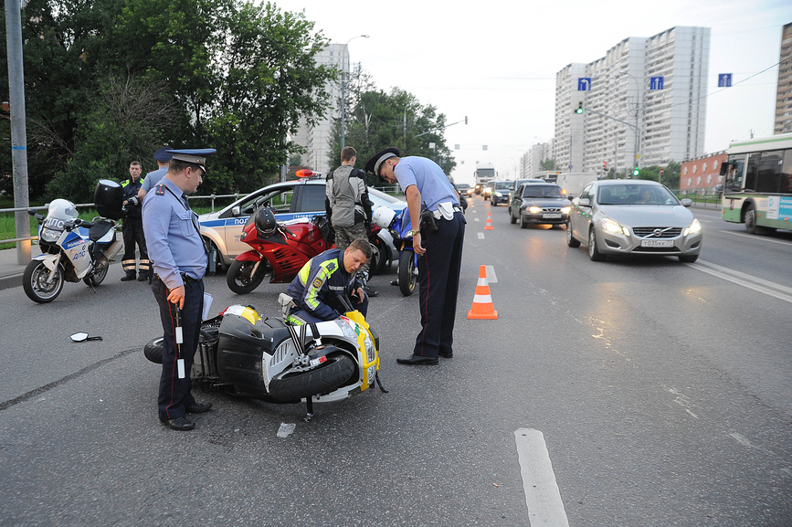
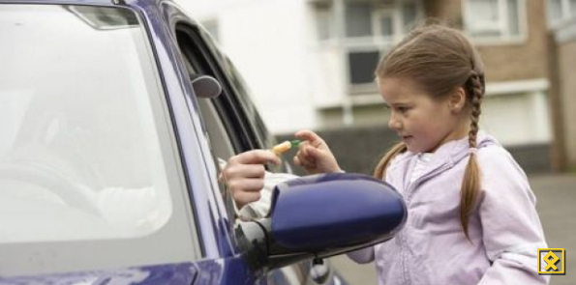
Опасности, связанные с местом пребывания взрослых и детей:
опасности дома,
опасности на дороге и улице,
опасности на природе
опасности в общении с незнакомыми людьми.

Slide 15
Выживание — это активные целесообразные действия, направленные на сохранение жизни, здоровья и работоспособности в условиях автономного существования.
Задачи выживания :
• преодоление стрессового состояния, вызванного аварийной ситуацией;
• оказание первой медицинской помощи пострадавшим;
• защита от неблагоприятного воздействия факторов окружающей природной среды;
• обеспечение водой и пищей;
• определение собственного местоположения;
• установление связи и подготовка средств сигнализации

Slide 16
Факторы, влияющие на способность к выживанию, делятся на 4 группы:
• антропологические - это состояние здоровья человека, постоянство его внутренней среды, резервные возможности организма.
• природно-средовые – это температура, влажность воздуха, солнечная радиация, осадки, уровень давления атмосферы, ветер и др.
• материально-технические – это защитные материалы в условиях автономного существования: одежда, аварийное снаряжение, запас пищи и воды, подручные средства, используемые для различных целей, и др.
• экологические – это результате взаимодействия
человека с окружающей средой (несчастные случаи, травмы и т. д.).

Slide 17
Правила безопасного поведения в современном мире:
Обращайте внимание на подозрительных людей, предметы, на любые подозрительные мелочи.
Никогда не принимайте от незнакомцев пакеты и сумки, не оставляйте свой багаж без присмотра.
В случае эвакуации, возьмите с собой набор предметов первой необходимости и документы.
Всегда узнавайте, где находятся резервные выходы из помещения.
Если произошел взрыв, пожар, землетрясение, никогда не пользуйтесь лифтом.
Старайтесь не поддаваться панике, что бы ни произошло.

Slide 18
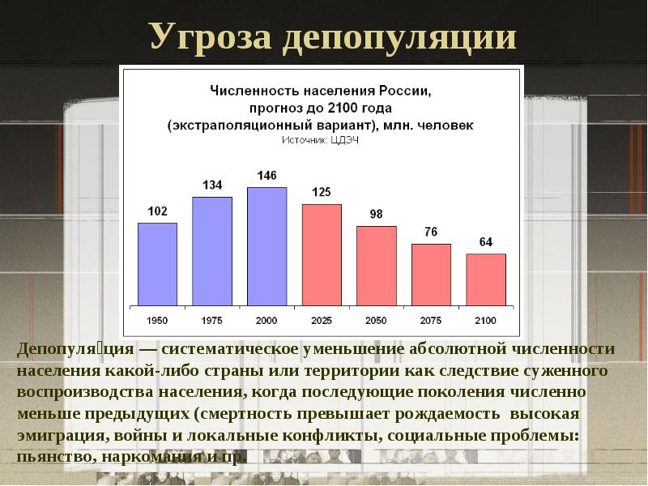
Угрозы новой эпохи:
1. Демографическая угроза -это депопуляция, старение населения, нерегулируемые миграционные процессы, деградация института семьи и др.

Slide 19
2. Продовольственная угроза – это неспособности человечества полностью обеспечить себя жизненно важными продуктами питания в соответствии с физиологическими нормами.
3. Энергетическая угроза - это проблема обеспечения человечества топливом и энергией в настоящее время и в обозримом будущем.
4. Экологическая угроза - это истощение окружающей среды в результате нерационального природопользования, загрязнения ее твердыми, жидкими и газообразными отходами, отравление радиоактивными отходами.
5. Экономическая угрозы заключены в экономических отношениях, в экономических категориях – изменении курсов валют, процентных ставок, цен, нарушениях обязательств по контрактам и т.д.

Slide 20
6.Информационная угроза – это неправомерный доступ к информации и неправомерное изменение данных.
7. Научно-техническая угроза - это угроза безопасности, возникающая в результате технологической неисправности за пределами информационной системы.
8.Социальная угроза – это алкоголизм, наркомания и т.д.
9. Культурологическая угроза .
10. Геополитическая угроза.
11.Политическая угроза.
12.Военная угроза.

Slide 21
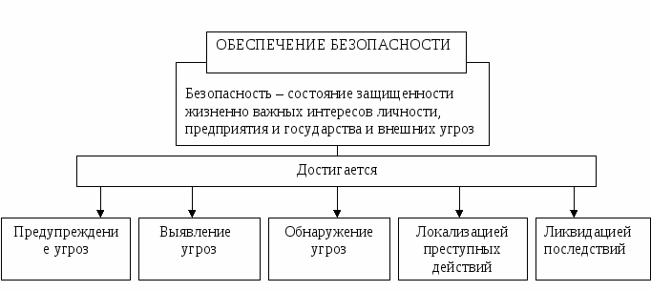
Безопасность жизнедеятельности – это такое качество жизнедеятельности человека, при котором она не создаёт опасностей и угроз, способных нанести неприемлемый вред (ущерб) его жизненно важным интересам.

Slide 22
Спасибо за внимание!!!

